Slide 1
CITTADINANZA DIGITALE :
Corso Coding avanzato
Scuola Primaria “Masih”
Docente: Annamaria Morbodoni
A.S 2018/19

Slide 2
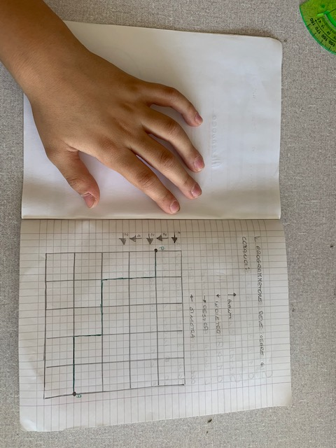
Il reticolo e i codici di comando

Slide 3
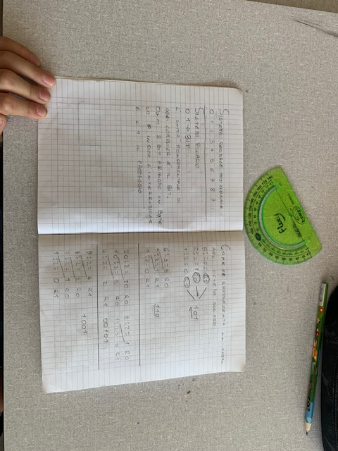
Trasformiamo i numeri naturali in codice binario

Slide 4
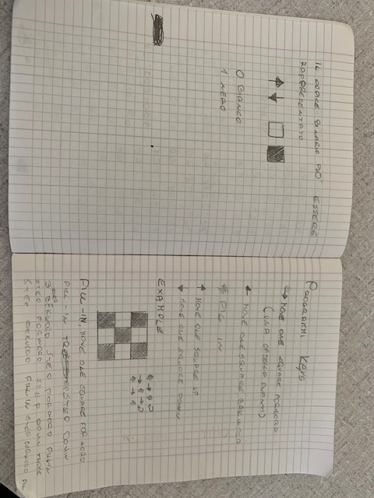
Gli algoritmi

Slide 5
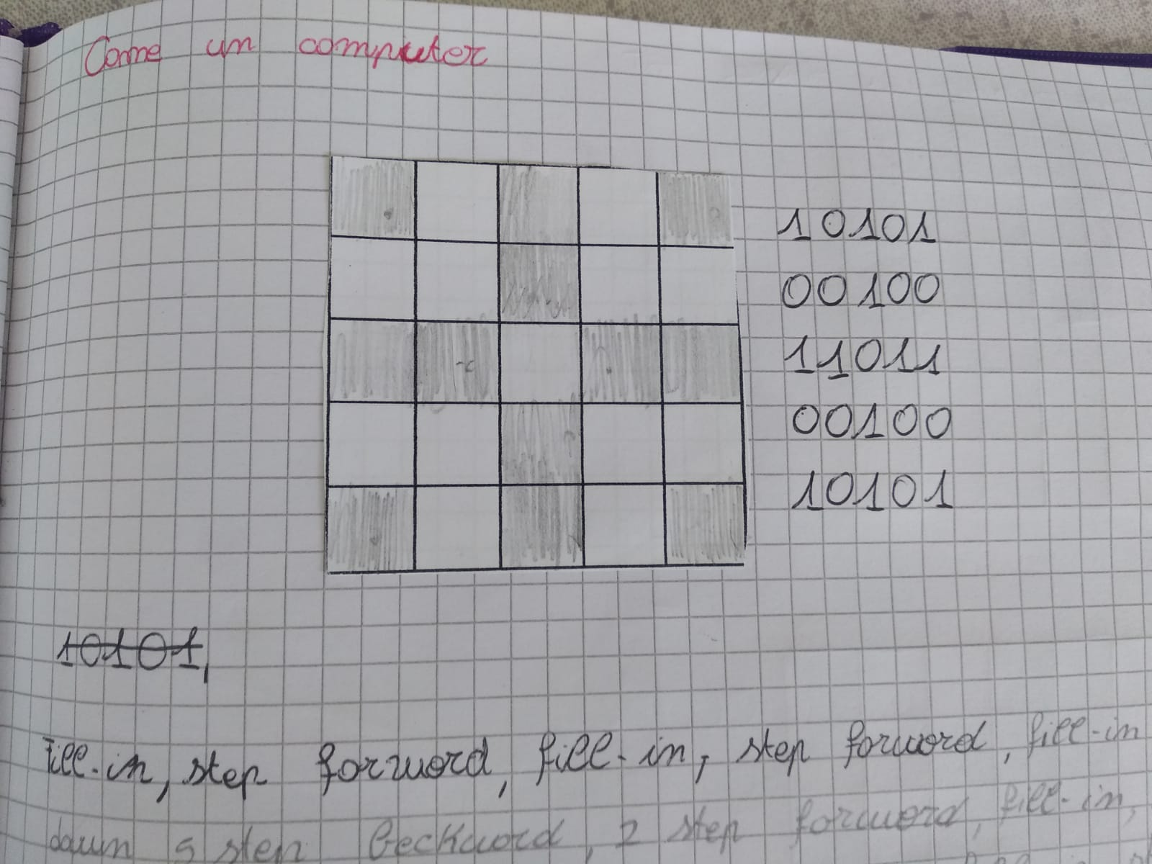
Come realizzare un’immagine partendo dal codice binario

Slide 6
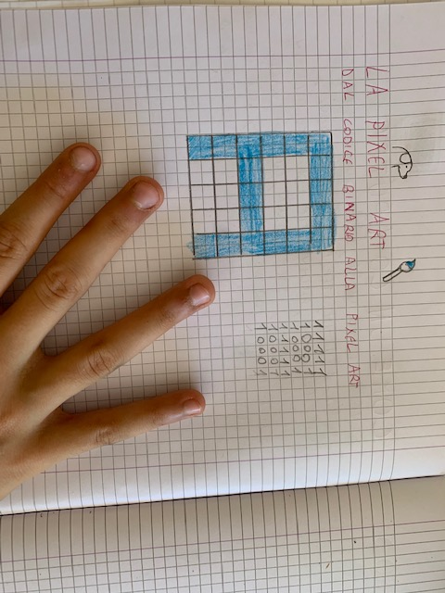
Dal codice binario alla pixel art

Slide 7
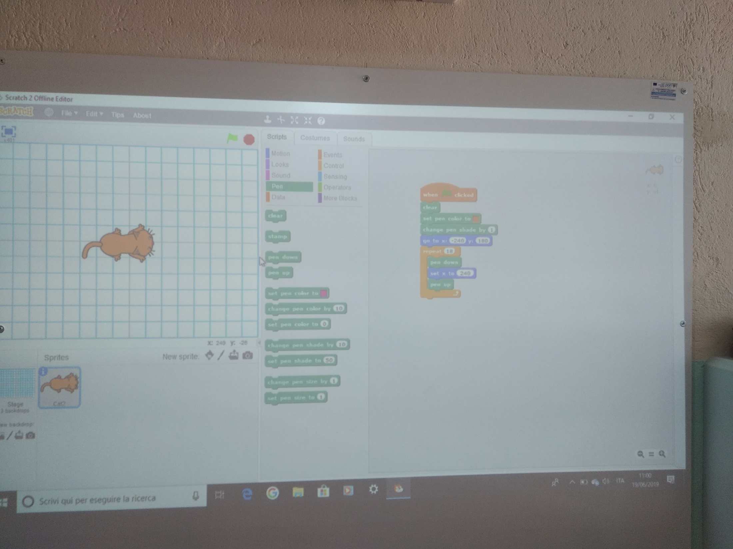
I bambini creano il foglio a quadretti con Scretch

Slide 8
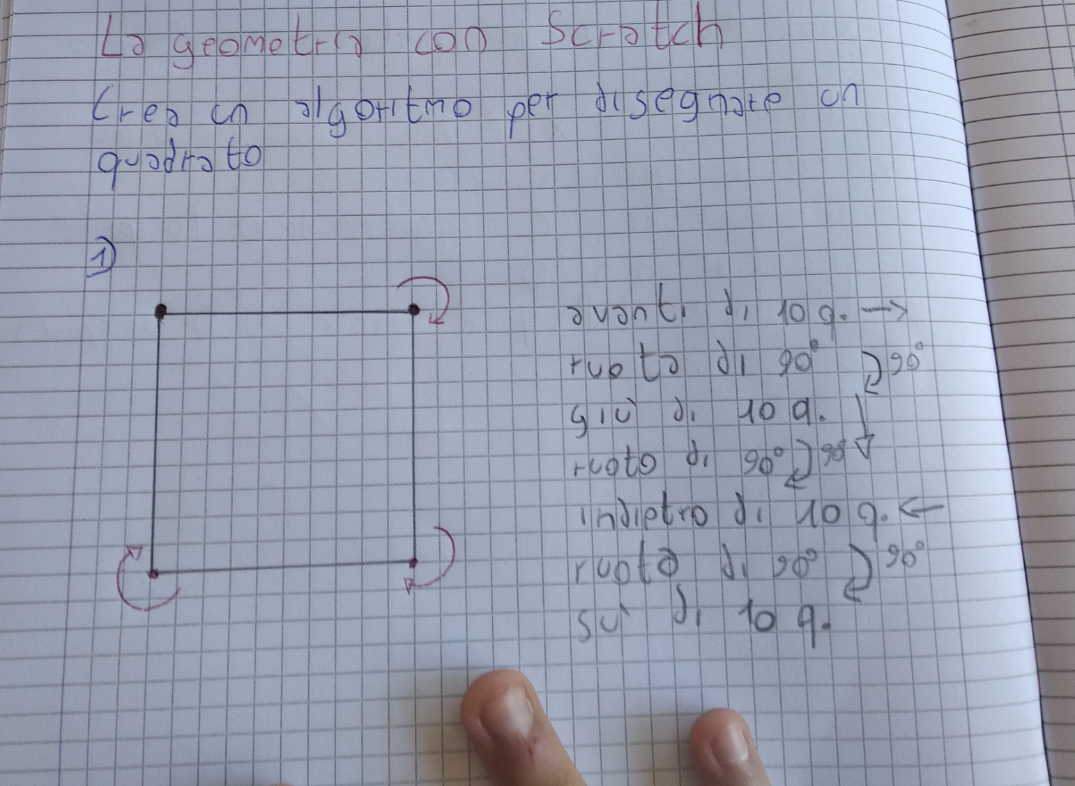
La geometria con Screatch

Slide 9
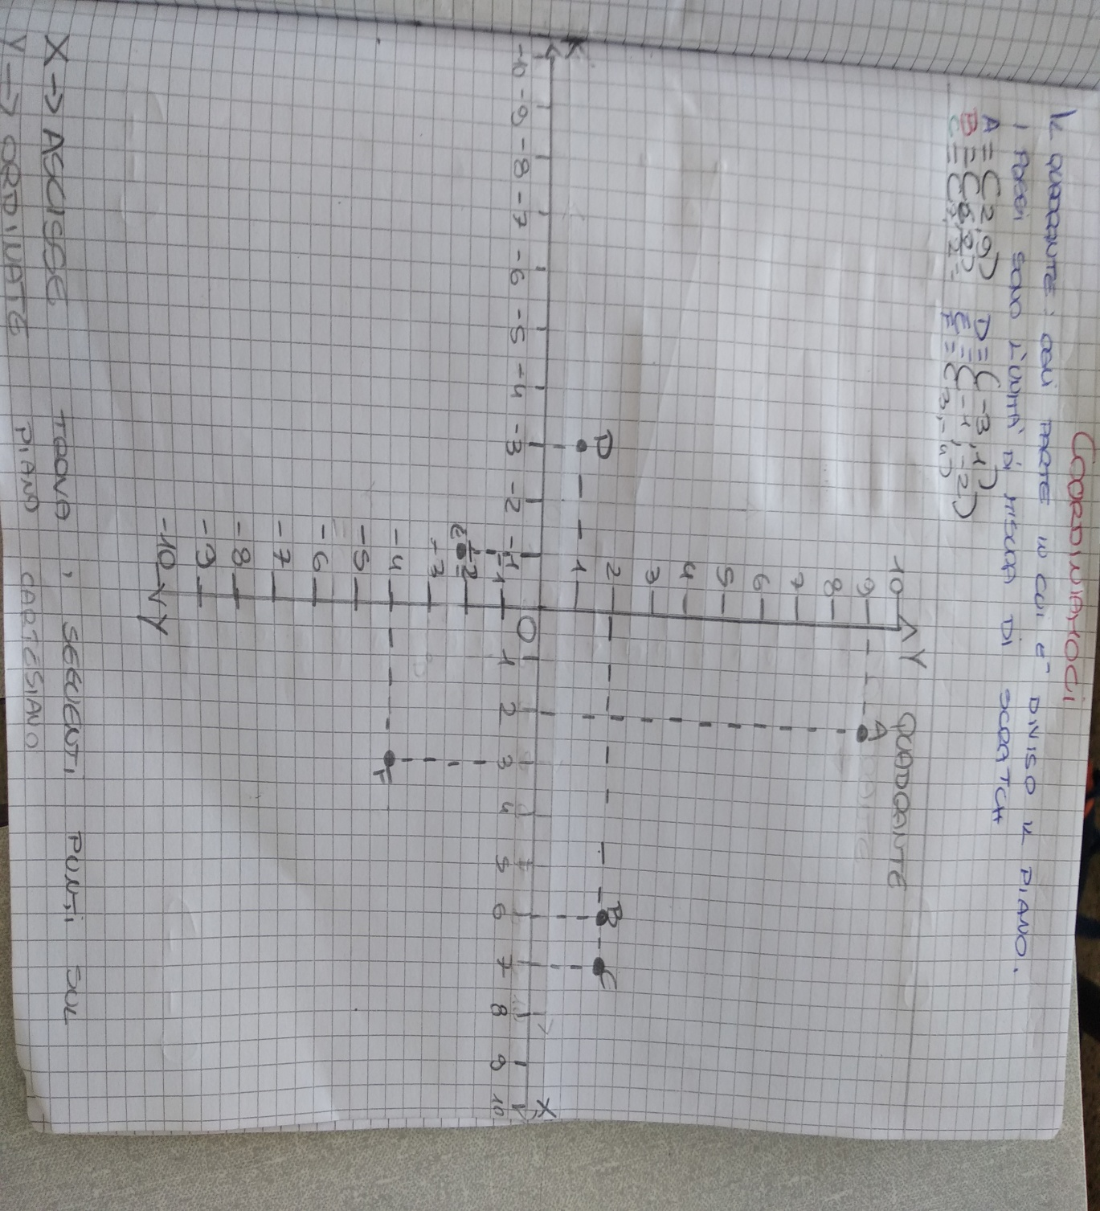
Il piano cartesiano

Slide 10
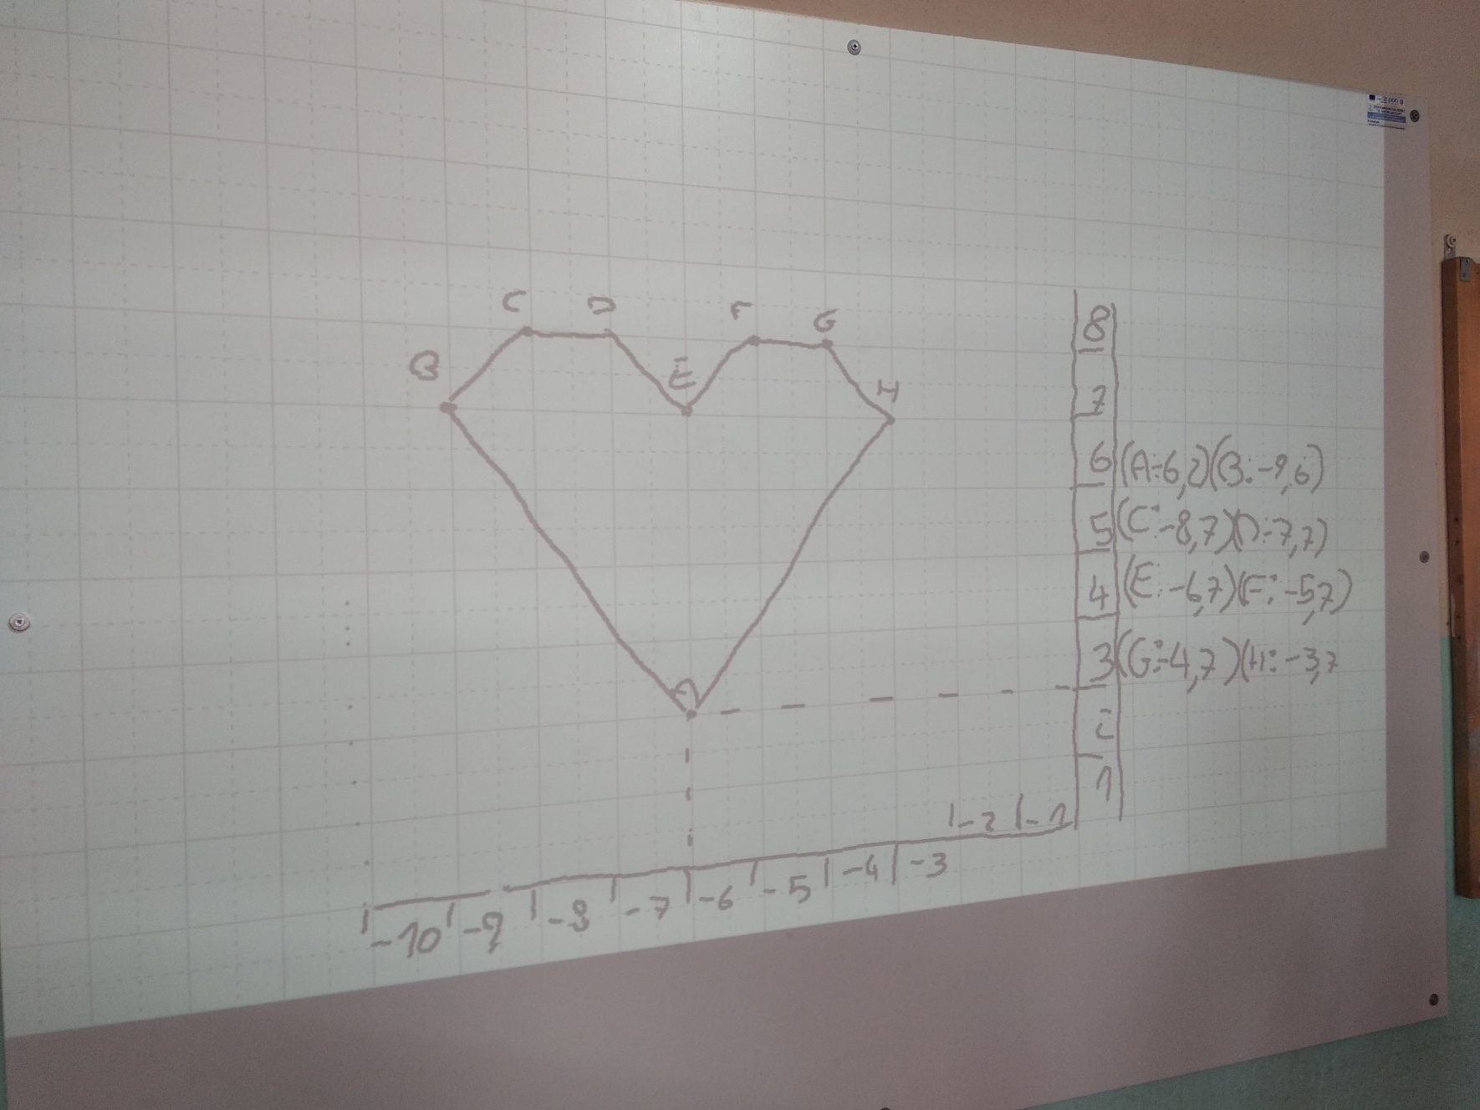
Figura su piano cartesiano

Slide 11
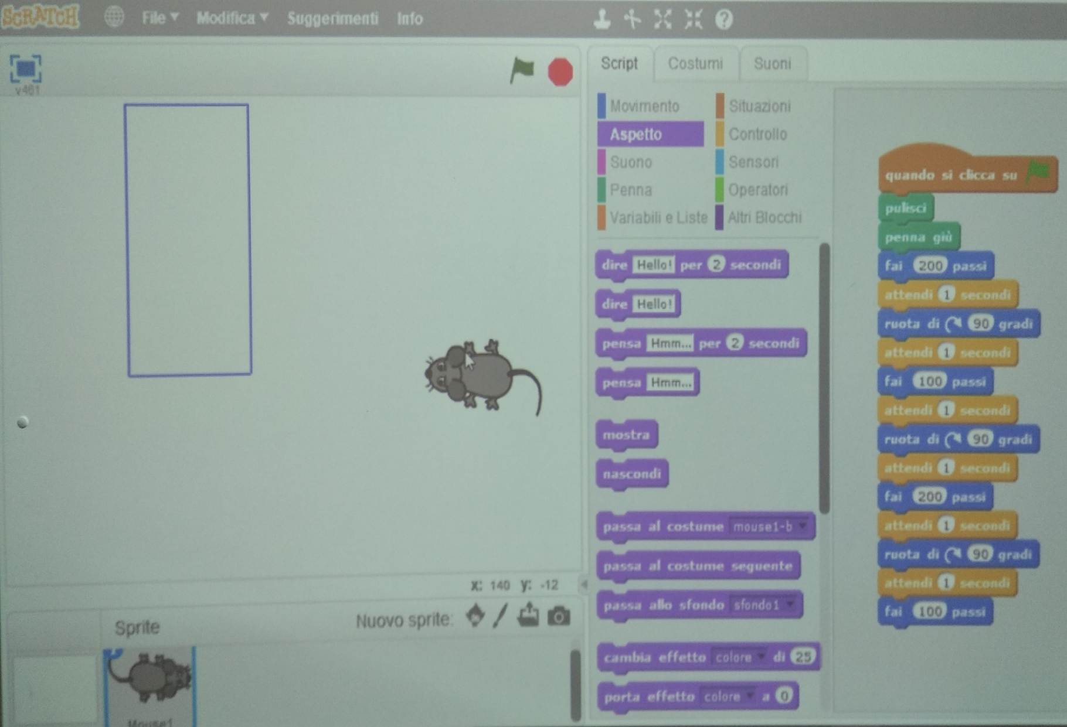
I bambini creano una figura geometrica con Screatch

Slide 12
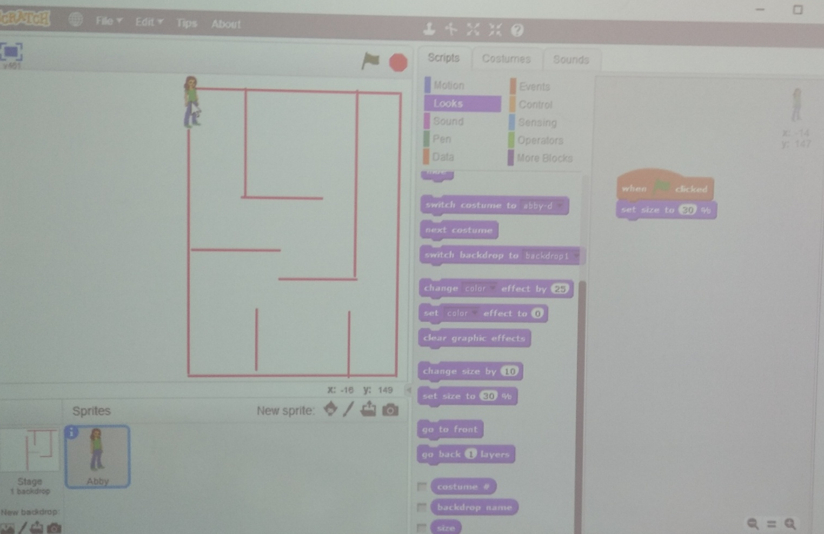
Il labirinto con Screatch

Slide 13
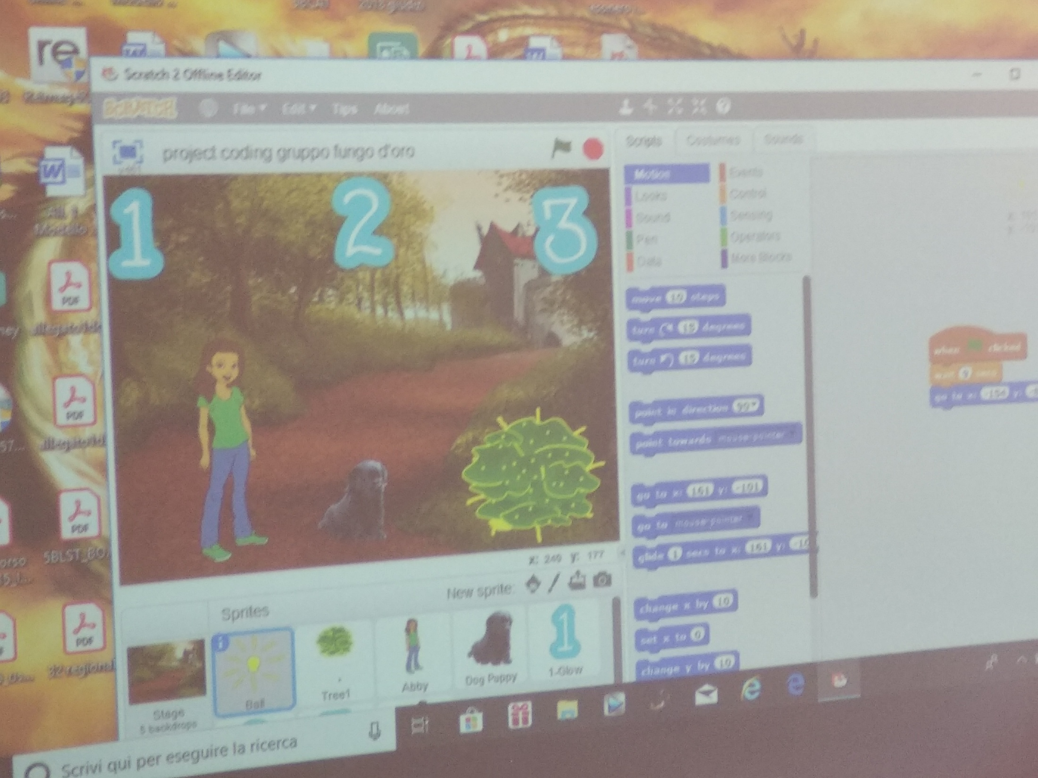
Storytalling: i bambini rappresentano una storia divisa in sequenze

